Slide 1



TRƯỜNG ĐẠI HỌC CÔNG NGHỆ THÔNG TIN
SDN
SOFTWARE-DEFINED NETWORKING
Đề tài : Tìm hiểu và triển khai mô hình mạng SDN
NT132: QUẢN TRỊ MẠNG VÀ HỆ THỐNG
GIẢNG VIÊN: ĐỖ HOÀNG HIỂN
NHÓM 15:
Lê Triệu Phú - 2251100
Trần Thiện Mạnh - 22520873
Bùi Châu Thống - 22521428

Slide 2

CONTENT
01
GIỚI THIỆU SDN
02
LÝ THUYẾT VỀ SDN
03
CÁC CÔNG CỤ HỖ TRỢ
04
ỨNG DỤNG THỰC TIỄN SDN - RYU
05
KẾT LUẬN
06
KỊCH BẢN DEMO

Slide 3

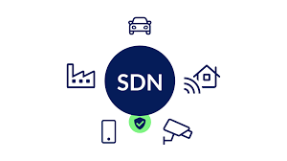



GIỚI THIỆU SDN
Mạng điều khiển bằng phần mềm (SDN - Software-Defined Networking) là một công nghệ mạng mới giúp tách biệt lớp điều khiển khỏi lớp dữ liệu
SDN cho phép quản trị viên mạng linh hoạt trong việc cấu hình và quản lý mạng thông qua phần mềm, thay vì phải can thiệp vào phần cứng như các mạng truyền thống

Slide 4
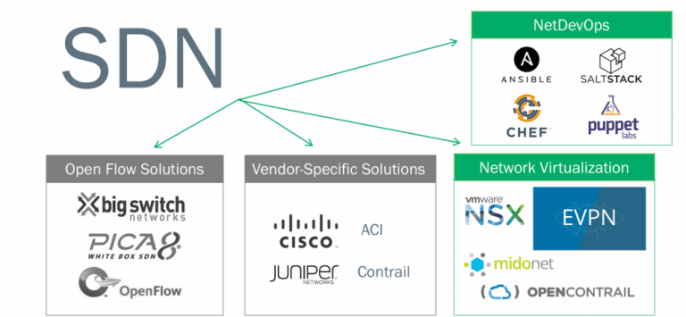
GIỚI THIỆU SDN
SDN bắt nguồn từ các nghiên cứu tại Đại học Stanford và Đại học UC Berkeley vào khoảng năm 2005 trong dự án Ethane, với mục tiêu tạo ra một hệ thống mạng đơn giản và có thể quản lý tập trung
Các công ty chính trong phát triển và triển khai SDN: Google, Cisco, Vmware, Jupiter Networks, Facebook,…
=> SDN phát triển mạnh mẽ trở thành một giải pháp mạng hiện đại cho Data Center, WAN, và mạng doanh nghiệp.

Slide 5

LÝ THUYẾT VỀ SDN

Slide 6
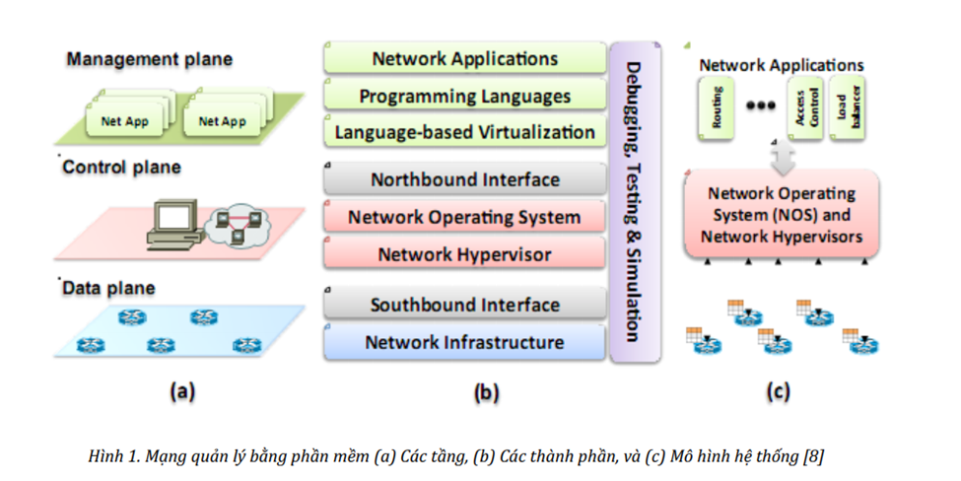
KHÁI NIỆM VÀ KIẾN TRÚC
SDN (Software-Defined Networking) là một kiến trúc có khả năng trừu tượng hóa các layer khác nhau của mạng, giúp mạng trở nên linh hoạt hơn
SDN bao gồm nhiều loại công nghệ, gồm có phân tách chức năng, ảo hóa mạng và tự động hóa thông qua khả năng lập trình.Một kiến trúc điển hình của SDN bao gồm 3 lớp
Application Layer
Control Layer
Infrastructure Layer

Slide 7





ƯU ĐIỂM
Linh hoạt
Tiết kiệm
Tăng cường bảo mật
Khả năng mở rộng
Quản trị viên mạng có thể cấu hình mạng theo nhu cầu mà không cần phải thay đổi phần cứng
SDN sử dụng các thiết bị phần cứng tiêu chuẩn (commodity hardware), giảm sự phụ thuộc vào thiết bị chuyên dụng đắt tiền
Các chính sách bảo mật được triển khai tập trung qua bộ điều khiển SDN, giúp giám sát và quản lý bảo mật dễ dàng hơn
SDN có thể mở rộng linh hoạt theo nhu cầu của các tổ chức mà không cần thay đổi cấu trúc hạ tầng

Slide 8
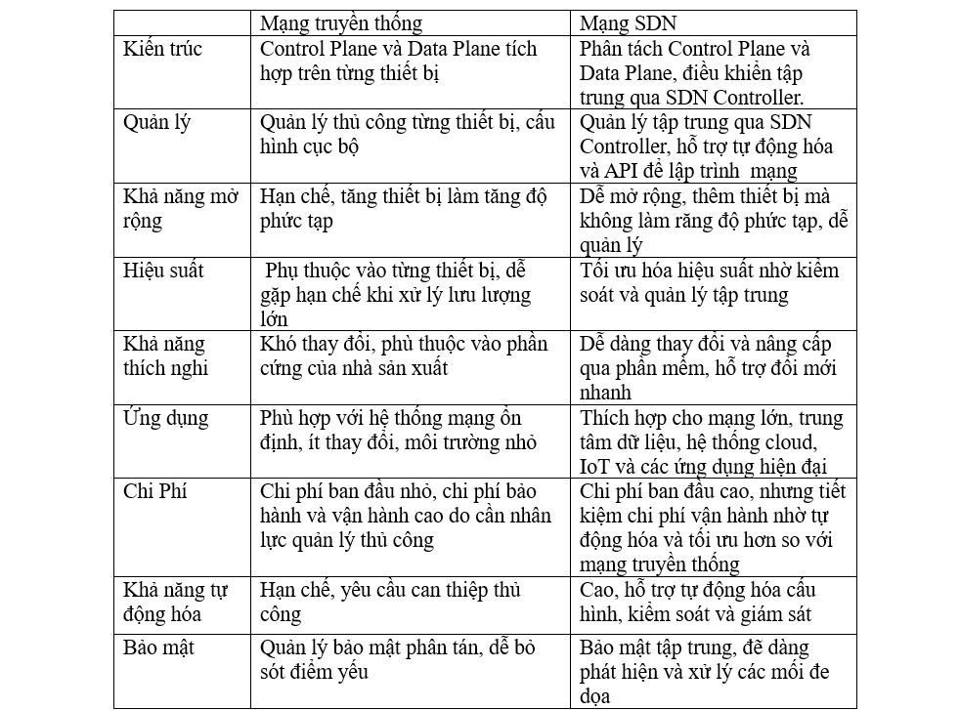
ƯU ĐIỂM
SDN VÀ MẠNG TRUYỀN THỐNG

Slide 9

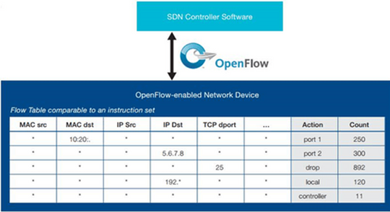
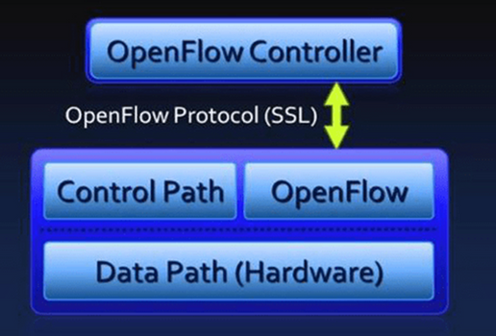
GIAO THỨC OPENFLOW
Ví dụ về flow table
OpenFlow là một trong những giao thức quan trọng nhất trong mô hình mạng SDN (Software-Defined Networking)
Nó đóng vai trò là cầu nối giữa lớp điều khiển (Control Plane) và lớp dữ liệu (Data Plane) trong kiến trúc SDN
Sơ đồ quan hệ
OpenFlow cho phép bộ điều khiển SDN giao tiếp trực tiếp với các thiết bị chuyển mạch (switch) hoặc các thiết bị mạng khác ở lớp hạ tầng (Infrastructure Layer)
Một thiết bị OpenFlow bao gồm ít nhất 3 thành phần: Bảng luồng (Flow table), Kênh an toàn (Secure Chanel) và Giao thức Openflow (OpenFlow Protocol)

Slide 10
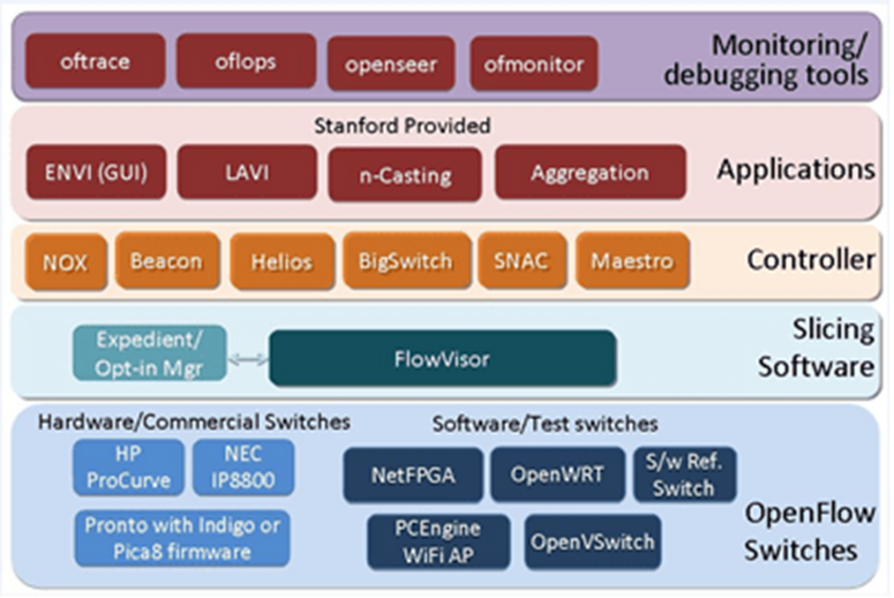
GIAO THỨC OPENFLOW
Bộ các phần mềm và phần cứng hỗ trợ SDN và OverFlow
Bộ điều khiển SDN: Khi một gói tin đến một switch, nếu switch không có quy tắc để xử lý gói tin đó, nó sẽ gửi gói tin này lên bộ điều khiển SDN qua giao thức OpenFlow.
Ra quyết định: Bộ điều khiển SDN sau đó sẽ quyết định cách xử lý gói tin (ví dụ: gửi tiếp, chặn, hoặc điều chỉnh luồng), và gửi quy tắc trở lại switch
Switch: Sau khi nhận được các quy tắc từ bộ điều khiển, switch sẽ áp dụng các quy tắc này để xử lý các gói tin tương lai.

Slide 11
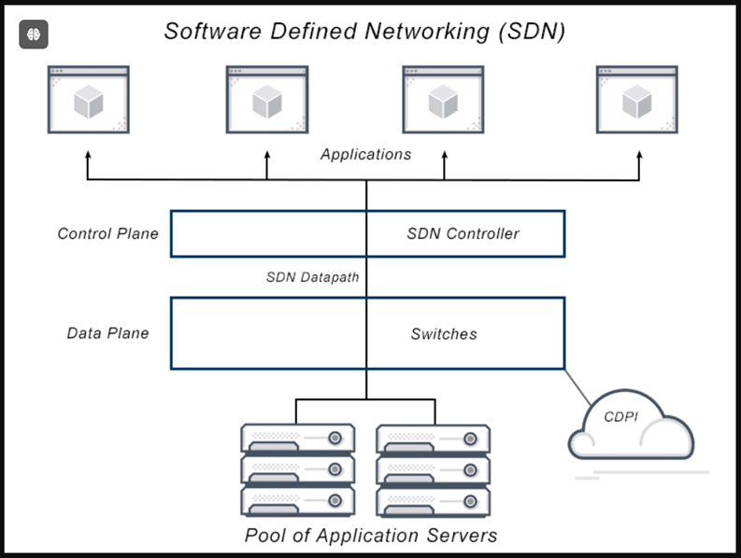
ỨNG DỤNG SDN
Bộ các phần mềm và phần cứng hỗ trợ SDN và OverFlow
SDN giúp tự động hóa các thành phần có sở hạ tầng khi các ứng dụng và nền tảng của DevOps được triển khai
SDN controller giúp cung cấp khả năng quản lý tập trung và tự động hóa cho mạng campus, cải thiện bảo mật và chất lượng dịch vụ ở cấp độ ứng dụng trên toàn mạng
Mạng nhà cung cấp dịch vụ – SDN giúp các nhà cung cấp dịch vụ đơn giản hóa và tự động hóa việc cung cấp mạng để quản lý và kiểm soát dịch vụ và end-to-end

Slide 12
CÁC CÔNG CỤ TRIỂN KHAI SDN

Slide 13
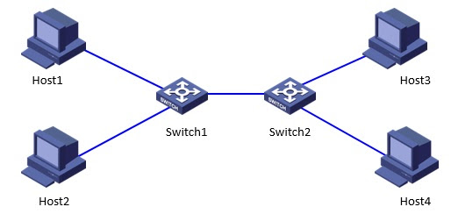
MININET
Thông qua Mininet, tạo ra một mạng ảo đầy đủ với các thiết bị, sau đó sử dụng chúng để mô phỏng các kịch bản mạng khác nhau như điều khiển lưu lượng, bảo mật, hoặc tối ưu hóa hiệu suất
Là một công cụ mô phỏng mạng SDN được sử dụng rộng rãi để tạo ra một môi trường mạng ảo với các thiết bị chuyển mạch và bộ điều khiển SDN
Các thiết bị trong Mininet bao gồm:
Switch ảo
Host ảo
Bộ điều khiển SDN ảo

Slide 14
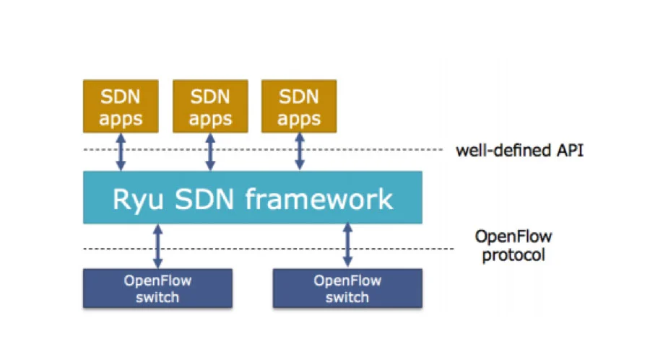
RYU - BỘ ĐIỀU KHIỂN SDN MÃ NGUỒN MỞ
Ryu là một bộ điều khiển SDN mã nguồn mở, được phát triển để cung cấp một nền tảng dễ sử dụng, linh hoạt và mạnh mẽ
Ryu cung cấp một bộ API Python phong phú, cho phép các nhà phát triển dễ dàng xây dựng các ứng dụng SDN để điều khiển và quản lý mạng

Slide 15
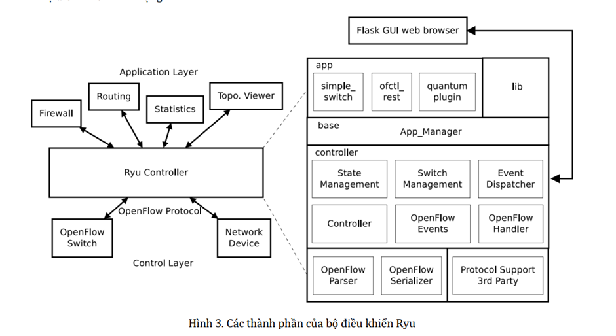
RYU - BỘ ĐIỀU KHIỂN SDN MÃ NGUỒN MỞ
Các thành phần chính của bộ điều khiển RYU
CÁC CHỨC NĂNG CHÍNH CỦA RYU:
Hỗ trợ đa giao thức: Ryu không chỉ hỗ trợ OpenFlow mà còn tương thích với các giao thức khác như BGP, OVSDB, NETCONF
API dễ sử dụng: Với ngôn ngữ Python, Ryu cung cấp các API dễ sử dụng, giúp phát triển các ứng dụng SDN trở nên dễ dàng hơn
Kiến trúc mô-đun: Ryu có cấu trúc mô-đun, cho phép dễ dàng bổ sung và tùy chỉnh các chức năng dựa trên nhu cầu

Slide 16

GIAO THỨC OPENFLOW TRONG RYU
Switch OpenFlow gửi yêu cầu Packet-In lên Ryu.
Ryu xử lý yêu cầu và quyết định dựa trên các chính sách mà ứng dụng đã lập trình
Khi một gói tin đến một switch và switch không biết cách xử lý, nó sẽ gửi yêu cầu lên bộ điều khiển (tức Ryu), và Ryu sẽ quyết định cách xử lý gói tin đó
Ví dụ: truyền tiếp, hủy bỏ, hoặc định tuyến lại
Ryu gửi lệnh Packet-Out về switch để hướng dẫn nó xử lý gói tin
Các quyết định này được lưu trong bảng luồng (flow table) của switch

Slide 17
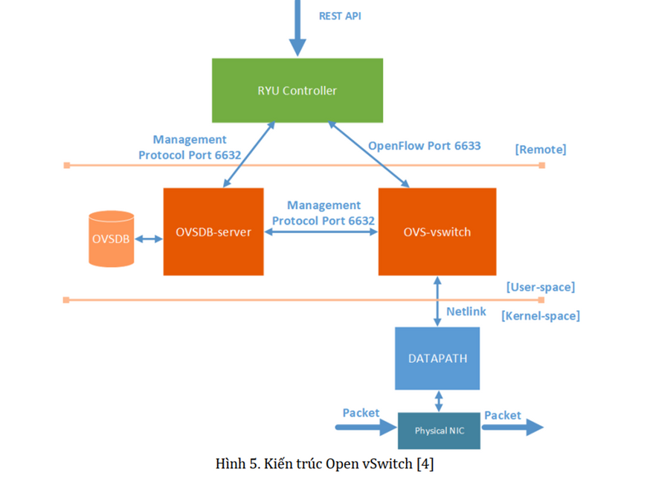
OPEN VSWITCH(OVS)
Kiến trúc OpenVswitch(OVS)
Bộ điều khiển: Tất cả các thành phần của Open vSwitch đều có thể cấu hình từ xa.
ovsdb-server là một máy chủ cơ sở dữ liệu thu gọn, thông qua đó ovs-vswitchd truy vấn để có được cấu hình.
ovs-vswitchd là một trình nền thực hiện việc chuyển mạch, kết hợp với dịch vụ của nhân hệ điều hành để điều khiển chuyển mạch dựa trên luồng dữ liệu
Open vSwitch (OvS) là một thiết bị chuyển mạch ảo đa lớp mã nguồn mở, cung cấp nền tảng hỗ trợ các cổng giao tiếp, trình quản lý, các hàm chuyển mạch

Slide 18
MỘT VÀI ỨNG DỤNG SDN - RYU

Slide 19

Quản lý mạng trung tâm dữ liệu (Data Center Network Management)
Internet of Things (IoT)
SDN: Tăng hiệu quả sử dụng tài nguyên trong trung tâm dữ liệu bằng cách quản lý tập trung luồng dữ liệu giữa các máy chủ.
Ryu: Quản lý kết nối và định tuyến giữa các máy chủ trong trung tâm dữ liệu
SDN: Quản lý các kết nối IoT tối ưu hóa và điều phối lưu lượng giữa các thiết bị IoT, cung cấp khả năng định tuyến theo thời gian thực.
Cung cấp môi trường phát triển ứng dụng mạng IoT, như định tuyến dữ liệu từ cảm biến hoặc các thiết bị thông minh

Slide 20
Mạng doanh nghiệp (Enterprise Networks)
Mạng viễn thông (Telecommunication Networks)
SDN: cung cấp khả năng kiểm soát mạng tập trung, như kiểm soát truy cập, định tuyến ưu tiên (QoS), quản lý băng thông mạng hiệu quả hơn
Ryu: cung cấp công cụ tùy chỉnh cho mạng doanh nghiệp thông qua các ứng dụng như tường lửa (firewall) và thống kê lưu lượng
SDN: giúp triển khai mạng 5G hiệu quả hơn bằng cách quản lý động các tài nguyên mạng, hỗ trợ Network Slicing, cho phép phân chia tài nguyên mạng
Ryu: quản lý băng thông, tối ưu hóa luồng dữ liệu, giám sát và phân tích lưu lượng trong thời gian thực

Slide 21


KẾT LUẬN
Mạng điều khiển bằng phần mềm (SDN) mang đến nhiều lợi ích về tính linh hoạt, quản lý tập trung và khả năng mở rộng
Bộ điều khiển SDN Ryu, với khả năng hỗ trợ nhiều giao thức và API Python dễ sử dụng, là một lựa chọn lý tưởng cho các nhà nghiên cứu, nhà phát triển và doanh nghiệp.
Sự kết hợp giữa Ryu và các công cụ hỗ trợ như Mininet và Wireshark giúp kiểm thử và triển khai các giải pháp SDN một cách dễ dàng và hiệu quả.

Slide 22
KỊCH BẢN TRIỂN KHAI SDN

Slide 23
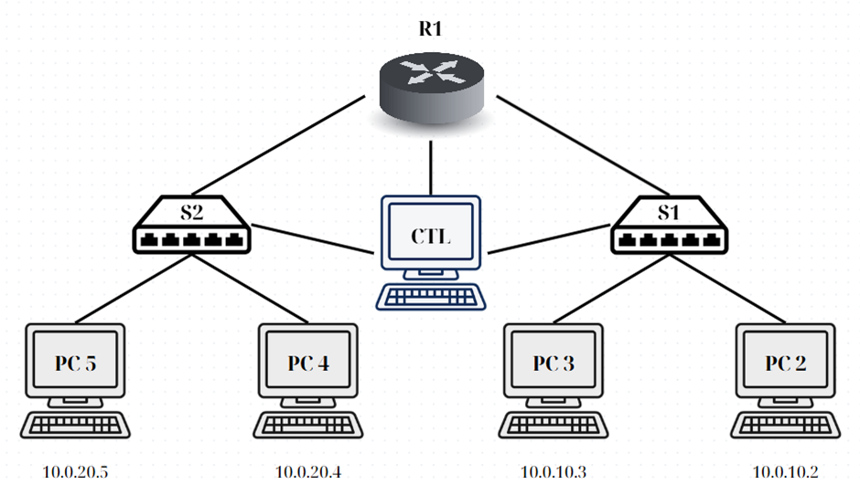
KỊCH BẢN 1
Kịch bản triển khai:
Các host cùng lớp mạng sẽ liên kết với cùng một switch
Cho hai lớp mạng giao tiếp được với nhau
Cả hai lớp mạng đều được phép ping qua nhau

Slide 24
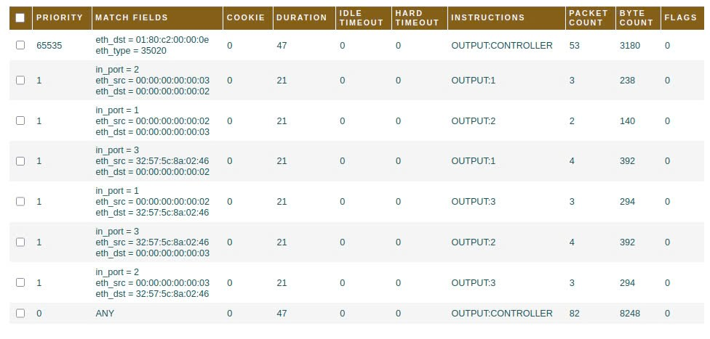
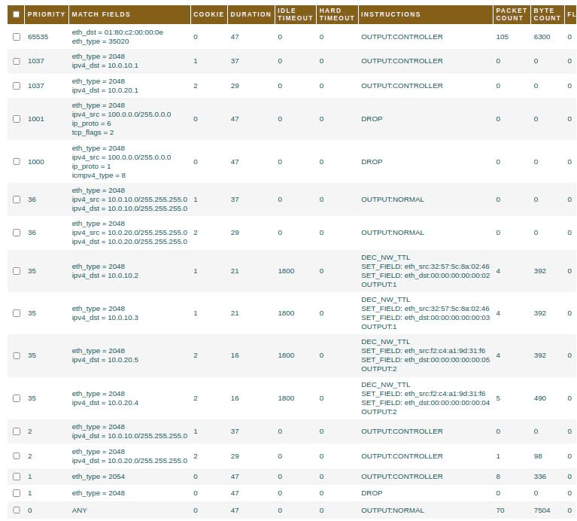
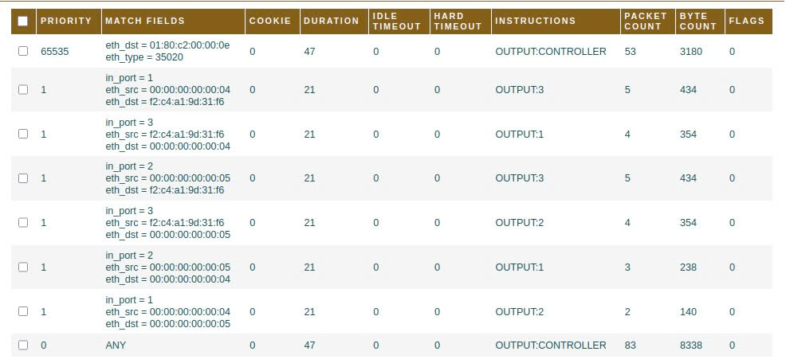
KỊCH BẢN 1

Slide 25
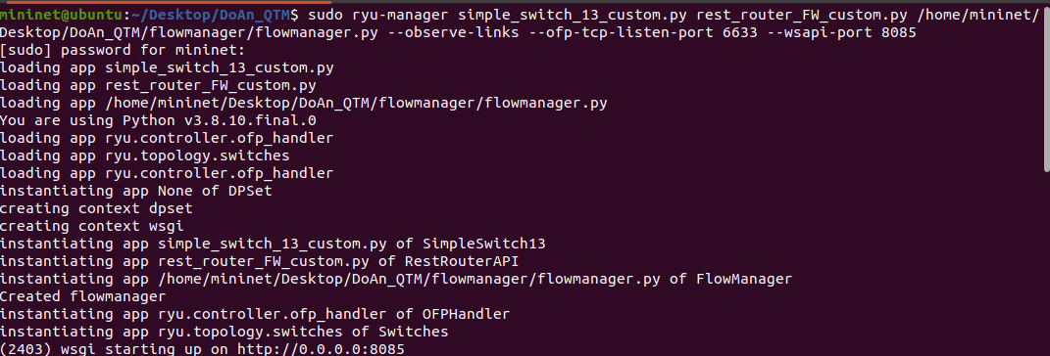
KỊCH BẢN 1

Slide 26
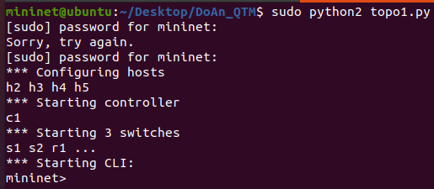
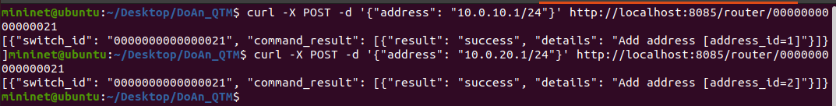
KỊCH BẢN 1

Slide 27
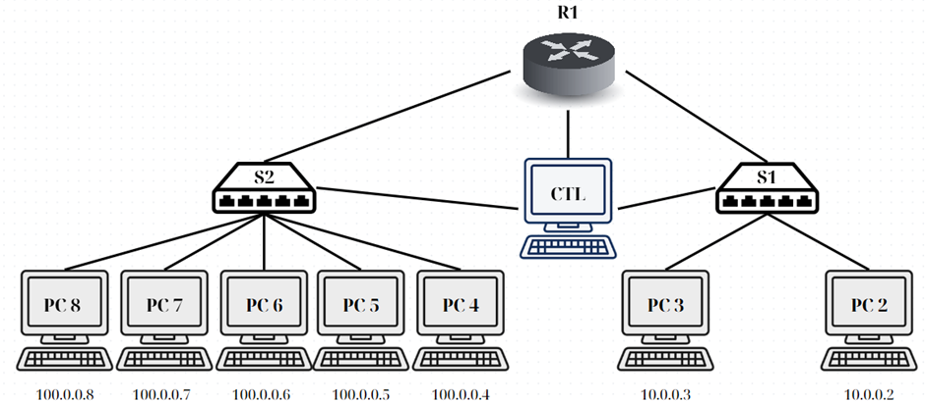
KỊCH BẢN 2
Kịch bản triển khai:
Các host cùng lớp mạng sẽ liên kết với cùng một switch
Cho hai lớp mạng giao tiếp được với nhau
Lớp mạng 10.0.0.0/24 được phép ping qua lớp mạng 100.0.0.0/8
Lớp mạng 100.0.0.0/8 không được phép ping qua lớp mạng 10.0.0.0/24

Slide 28
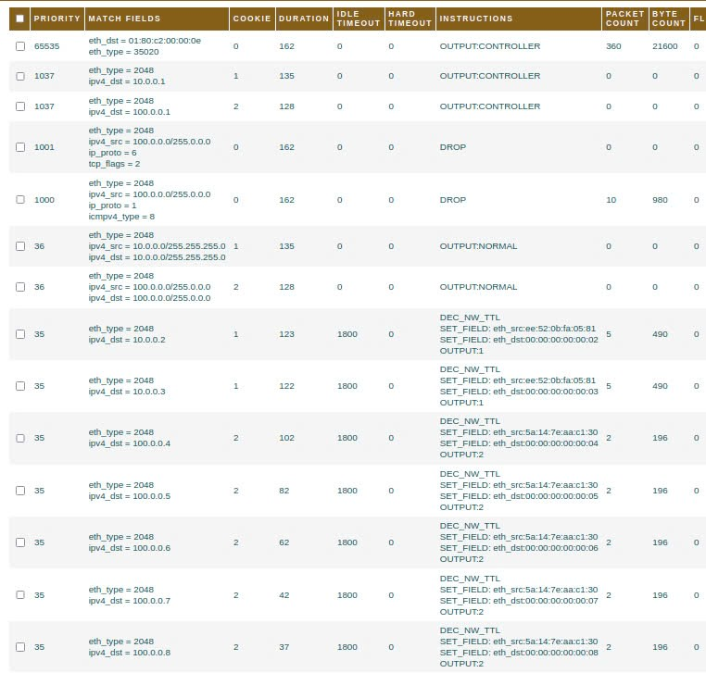
KỊCH BẢN 2
Switch tương tự kịch bản 1

Slide 29

KỊCH BẢN 2

Slide 30
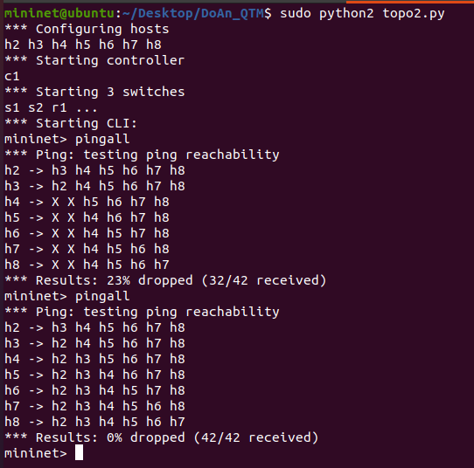
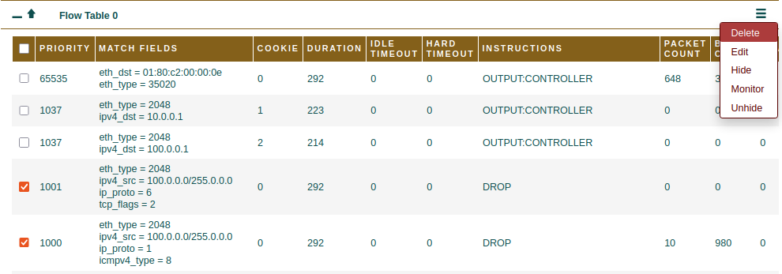
KỊCH BẢN 2

Slide 31
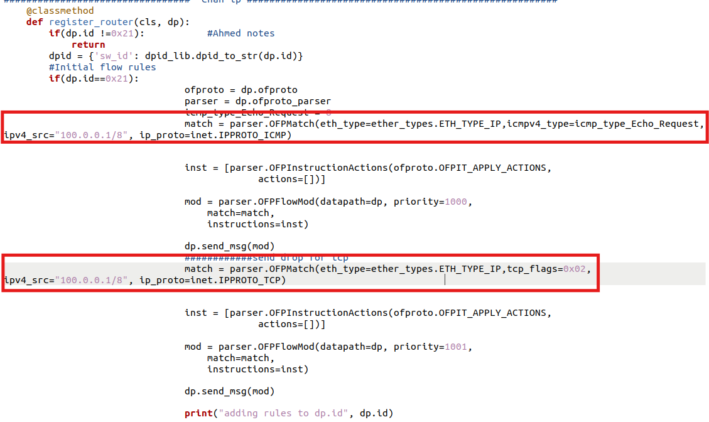

Slide 32
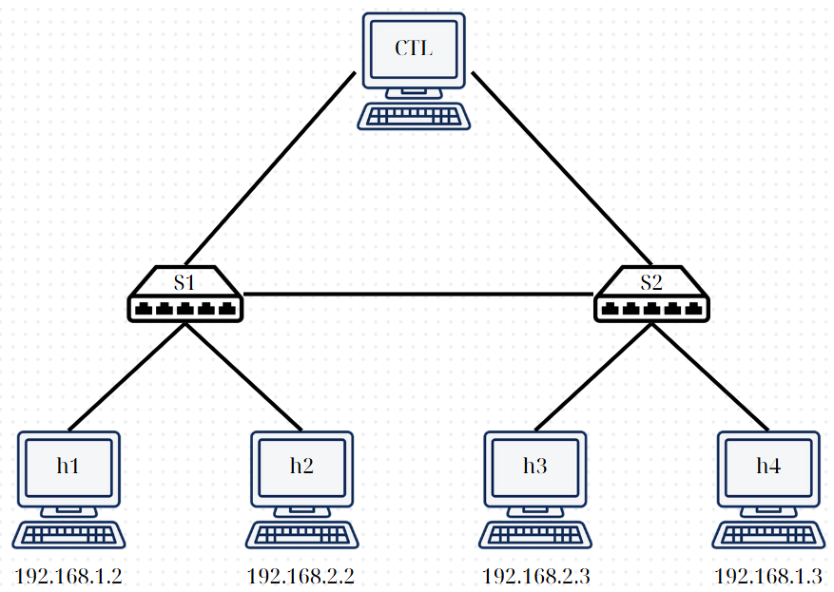
KỊCH BẢN 3
Kịch bản triển khai:
Các host cùng lớp mạng sẽ liên kết khác switch
Các host khác lớp mạng sẽ liên kết cùng switch
Cho hai lớp mạng giao tiếp được với nhau
Cả hai lớp mạng đều được phép ping qua nhau

Slide 33
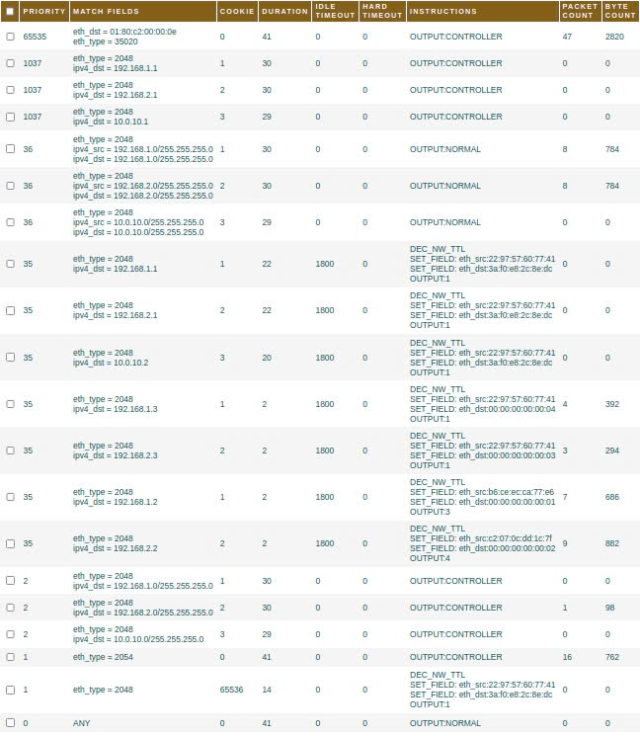
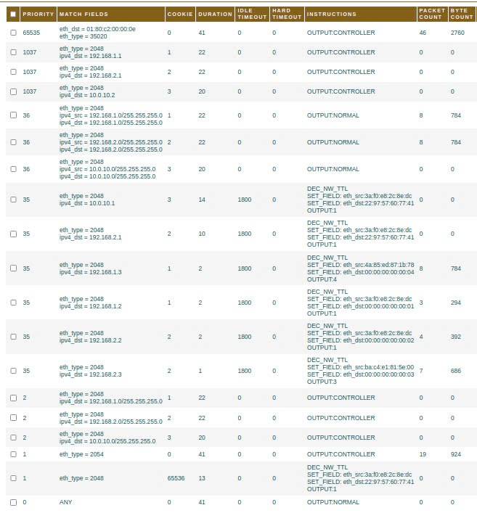
KỊCH BẢN 3

Slide 34
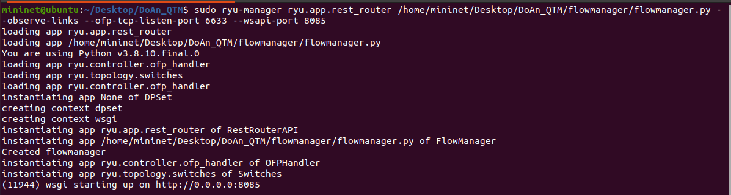
KỊCH BẢN 3

Slide 35
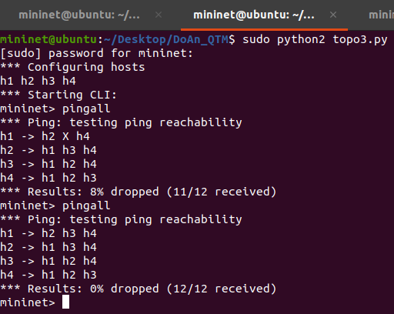
KỊCH BẢN 3

Slide 36
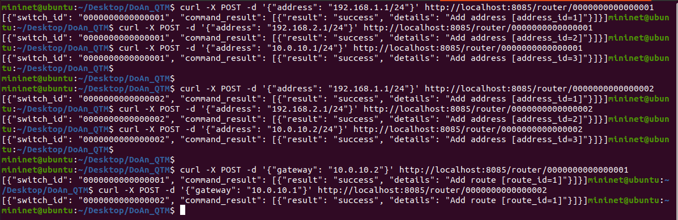
KỊCH BẢN 3

Slide 37
DEMO

Slide 38

THANK'S FOR WATCHING

